Slide 1

BUBY
霸笔笔记
（微信小程序）
项目计划
G02小组：高兴欣 王晨旭 倪嘉玲
Notes:
亮亮图文旗舰店https://liangliangtuwen.tmall.com

Slide 2




目录/CONTENTS
产品定义 PRODUCT DEFINITION
项目分析 ITEM ANALYSIS
小组分工 TEAM WORK
执行摘要 EXECUTIVE SUMMARY

Slide 3

产品定义
PRODUCT DEFINITION
1.产品定位
2.产品介绍
2.用户定位

Slide 4
产品定义
PRODUCT
DEFINITION
这是一款记录想法与计划的笔记本
时间轴可以直观地让你查看和回顾各件事项的进度，在交互和操作上颇具新意。
BUBY
BUBY的特点是 将“日程、笔记、待办、日记”整合到 Timeline 上，方便随时查看进度，一目了然。
支持分组、加标签等分类整理操作，可以让你的笔记、事项更加整洁有序。

Slide 5

用户定位
USER
LOCATION
在现在的生活中，许多人都有共同的问题，比如最常见的就是拖延和健忘，时常喜欢把事情一拖再拖导致工作学习效率都不高，也经常有时候会忽然地“失忆”。我们这款笔记就主要服务比较忙碌的上班族和大学生，笔记养成随手记的习惯时间轴的功能可以时刻提醒自己，养成高效率的习惯，也可以防止遗漏事项。

Slide 6




产品介绍
BUSINESS
INTRODUCTION
日程
当有重要的事情要处理，又害怕到时
会忘记时，记录下何时处理何事。
笔记
记下你的灵光一闪，
捕捉生活中的小细节。
待办事项
记录下等待完成的事项，
条理清晰，鞭策自己。
日记
随手记录生活，
开启个人回忆录。

Slide 7

项目分析
ITEM ANALYSIS
1.可行性分析
2.需求分析

Slide 8



可行性分析
技术可行性
经济可行性
操作可行性
在已有的程序设计基础，数据库基础等知识，以及将要学习的相关知识，我们小组认为可以克服技术层面的困难。
该项目的主要开发成本在于时间成本以及自学各种软件知识的和购买云服务器经济成本，一旦该项目成功并投入使用，受众群体将会是广大上班族和学生，带来的经济效益将会十分可观。
该项目的运行平台基于是微信的小程序，而在现代手机用户中，拥有微信的用户占很大的比例。

Slide 9
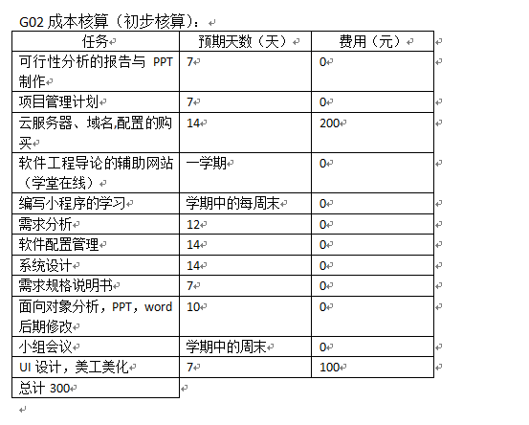
成本管理

Slide 10

需求分析
一.功能需求
二.性能需求
三.可靠性与实用性需求
四.出错处理需求

Slide 11
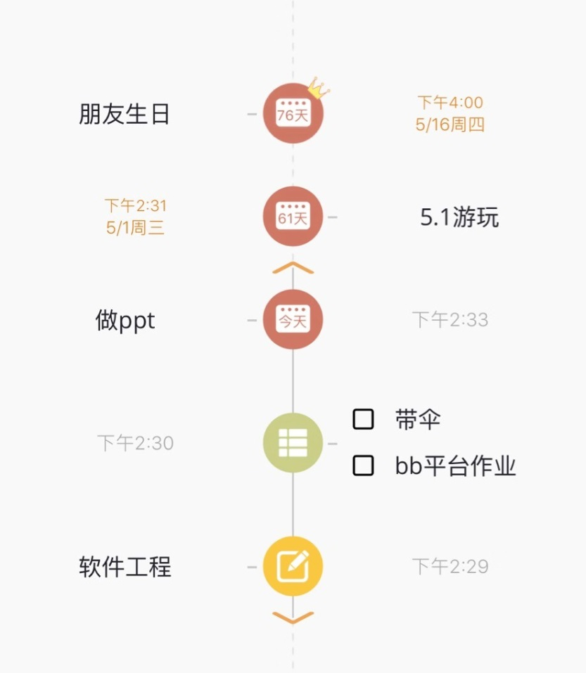
功能需求
时间轴设计
日程、笔记、待办、日记四项功能都可以显示在同一时间轴上，更一目了然。

Slide 12
性能需求
1
2
响应时间
安全性
用户发出请求到得到响应的整个过程的时间，控制在一定时间内。
该程序应当对用户信息进行保密，防止出现信息泄露的情况。

Slide 13
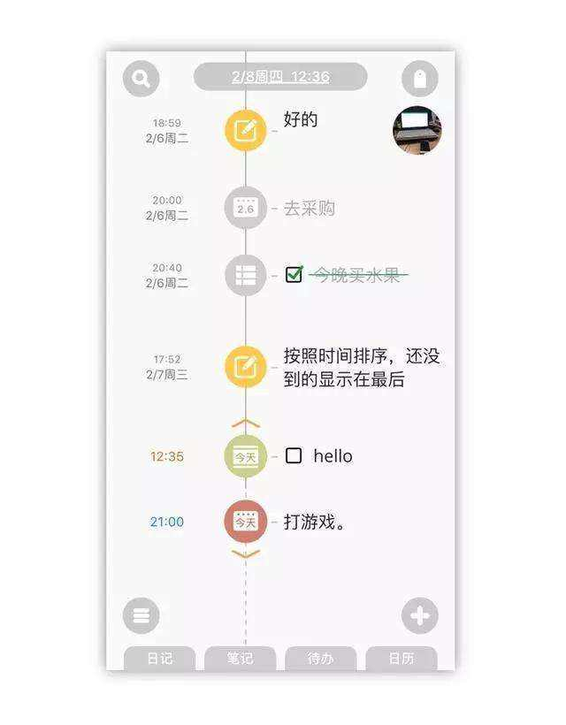
可靠性和实用性需求
时间轴顺序出错率不得超过1%。
能在绝大部分安装微信的手机上运行。

Slide 14

出错处理需求
出错反馈
用户在运行时发现BUG，该小程序应该给用户提供反馈BUG的渠道，让开发方能及时处理相关信息。

Slide 15

小组分工
TEAM WORK
1.小组介绍
2.组内分工
3.甘特图

Slide 16
组内人员
项目经理：高兴欣
微信号：13575809175
QQ号：9448113663
组员：倪嘉玲
微信号：15988890403
QQ号：790561739
组员：王晨旭
微信号：13588268977
QQ号：657370304
项目指导者/验收者：杨枨
微信号：HolleyYang

Slide 17
组内分工
职责 | 职责描述 | 人员
java script程序员 | 熟悉javascript的编程和XML语言的UI设计 | 高兴欣，王晨旭，倪嘉玲
数据库设计员 | 熟悉SQL语句，熟练使用数据库（sqlite3） | 高兴欣，王晨旭，倪嘉玲
文档维护员 | 熟悉使用Word及Powerpoint | 倪嘉玲
美工设计 | 熟练地应用mockplus和ps | 王晨旭，倪嘉玲
软件测试员 | 能有耐心，熟练地使用开发工具的工具和编写测试文档， （单元测试，集成测试，系统测试，确认测试） | 高兴欣，王晨旭，倪嘉玲
需求分析员 | 整理需求分析并以撰写需求分析分析文档 | 倪嘉玲
总结人员 | 负责最后的收尾工作并撰写总结文档 | 高兴欣
软件配置工具 | 能使用Git配置管理工具来进行跟踪和控制活动 | 高兴欣，王晨旭，倪嘉玲

Slide 18
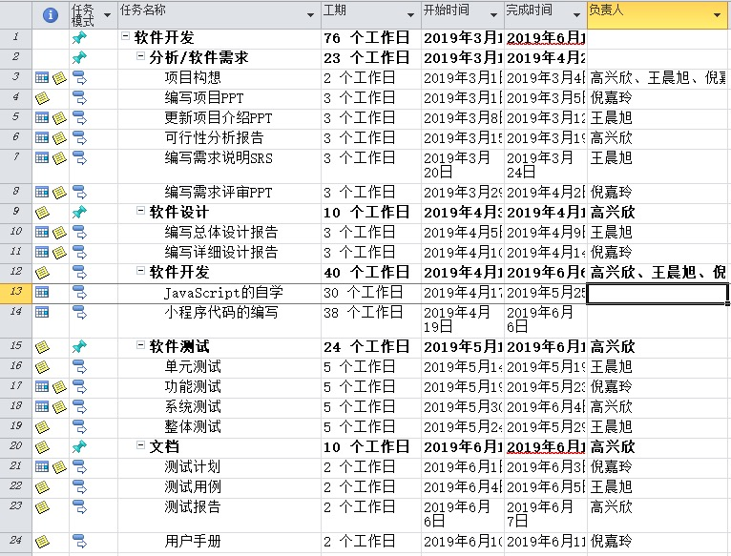
甘特图

Slide 19
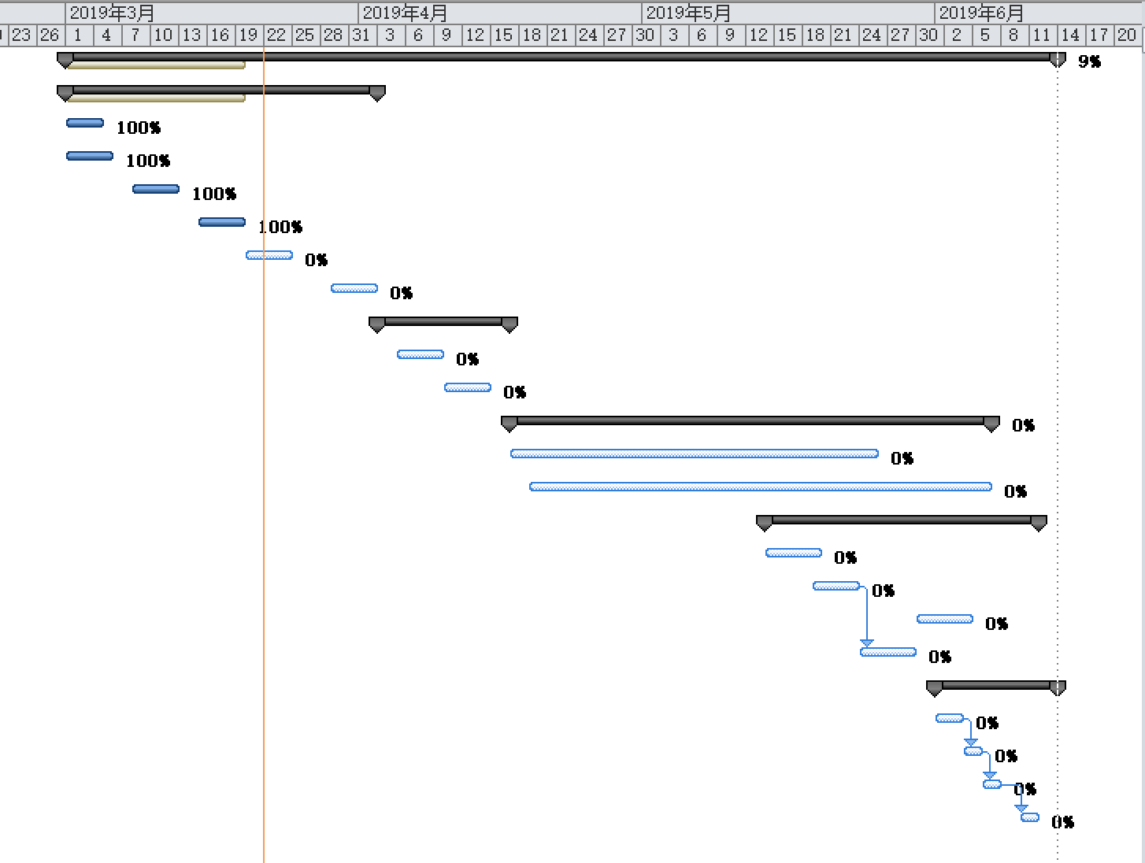
甘特图

Slide 20

执行摘要
EXECUTIVE SUMMARY
1.WBS结构图
2.可能遇到的问题
3.参考资料

Slide 21
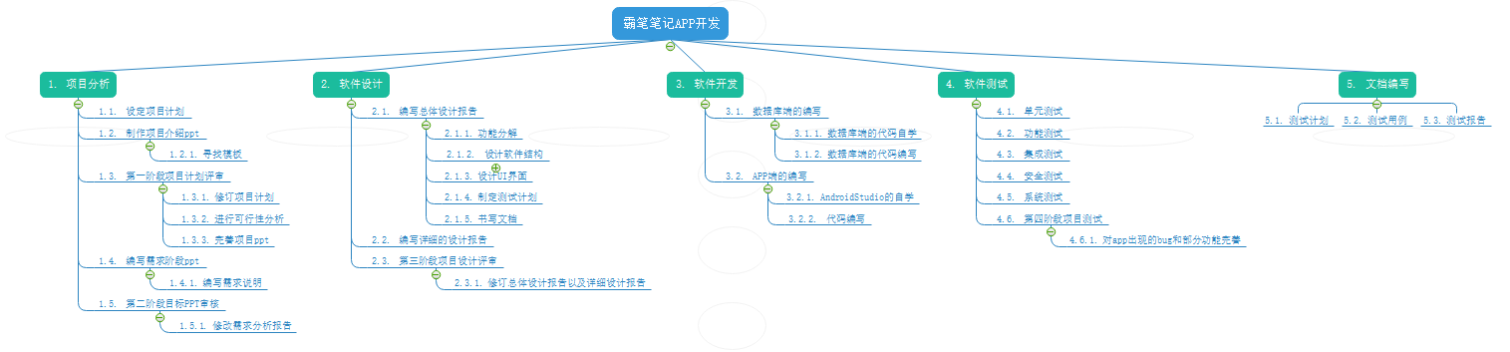
WBS结构图

Slide 22
可能遇到的问题
一、
软件的功能实现是最大的问题，因为以前没接触过的缘故，不知道该如何将具体的功能转化为软件代码实现。
二、
时间上的问题，我们需要在课后抽时间，不仅要完成自学，还要完成编写实现该程序。

Slide 23
参考资料
工具
1.需求分析软件Rational Rose
2.JAVA语言编写程序Eclipse
3.数据库工具MySQL
4.配置管理工具Git
5.项目管理工具Microsoft Project
6.UI界面设计工具Uidesinger
7.界面原型设计工具mockplus和ps
8.功能测试工具、性能测试工具LoadRunner
9.缺陷跟踪系统工具Bugzilla
参考书籍
1.高洪涛. 从零开始学微信小程序开发.电子工业出版社.2017
2.张海藩 牟永敏.软件工程导论（第六版）.清华大学出版社.2013

Slide 24
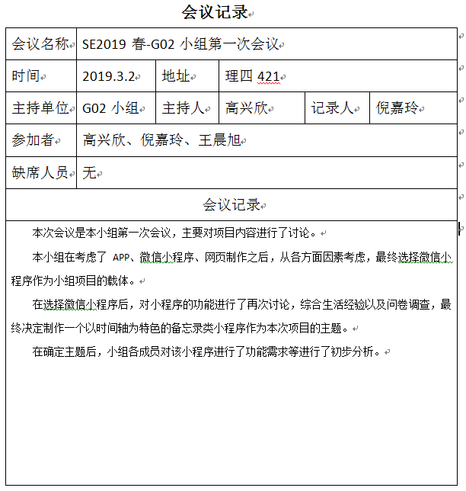
会议记录

Slide 25
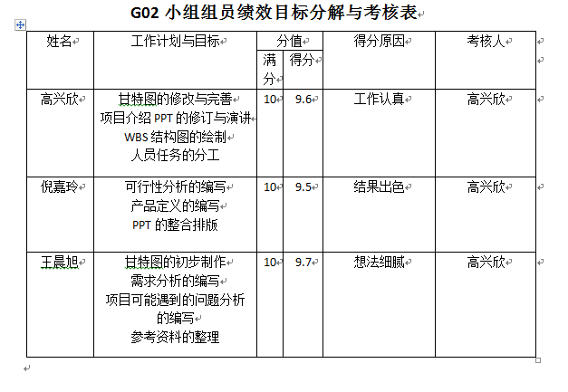
本次作业的小组考核

Slide 26

Thank You
谢谢观看

